Slide 1

Основы грамотного инвестирования
Уведомление о рисках.
Информация о финансовых решениях, которую Вы получаете на мероприятии, не является рекомендацией или побуждением к действию. Если Вы используете полученную информацию для принятия инвестиционных решений, то делаете это на свой страх и риск, а также принимаете на себя ответственность за любые последствия таких решений.
Инвестиции сопряжены с риском и могут привести как к прибыли, так и к убыткам. Помните, что убытки могут привести к потере всей суммы ваших инвестиций.
Не инвестируйте денежные средства, взятые в долг или кредит.
Принимайте решения взвешенно, оценивая возможные риски.

Slide 2

Министерство финансов УР АУ ДО УР «Центр финансового просвещения» Мосягин Сергей Юрьевич

Slide 3

Инвестиции
Инвестиции – это долгосрочные вложения капитала с целью получения дохода

Slide 4
Инвестиции в личных финансах
ДОХОД
основной
ДОХОД
дополнительный
РЕЗЕРВ
(финансовая подушка безопасности)
ИНВЕСТИЦИИ
Копим на цель

Slide 5
Основные параметры инвестиций:
Доходность
Риск
Ликвидность

Slide 6
Взаимосвязь параметров:
Доходность
Риск
Ликвидность

Slide 7
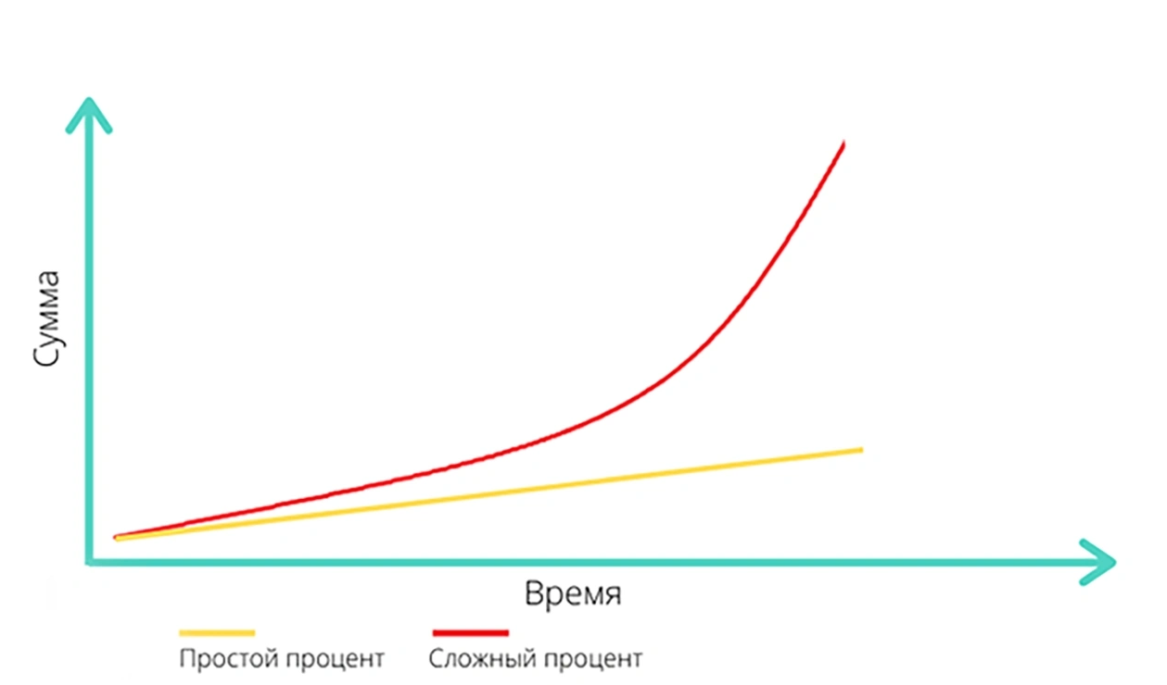
Доходность
Сложные проценты
S = P x (1 + i)^{n}
Простые проценты
S = P x (1 + i x n)

Slide 8
Зависимость риска и возраста:
Риск
Возраст

Slide 9

Ликвидность
Способность активов быть быстро проданными по цене, близкой к рыночной

Slide 10

Инвестиции
Вопросы инвестора:
- Куда вложить
- Когда вложить
- Когда и/или на каких уровнях выйти

Slide 11

Виды инвестиций
1. Депозиты в банках
2. Драгоценные металлы
3. Акции, облигации, паи
4. Недвижимость
5. Валюта
6. Прочее
- антиквариат
- монеты
- …

Slide 12
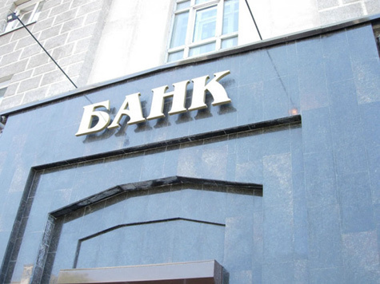
Депозиты в банке
Доходность
Риск
Ликвидность

Slide 13
Депозиты в банке
Вклады в рублях
Вклады в валюте
ОМС (обезличенные металлические счета)
Накопительное страхование
Инвестиционное страхование
Доходность
Риск
Ликвидность

Slide 14
Системообразующие банки России
1. Сбербанк
2. ВТБ
3. Газпромбанк
4. Альфа-банк
5. Банк Открытие
6. Россельхозбанк
7. Росбанк
8. Промсвязьбанк
9. Московский кредитный банк
10. ЮниКредит банк
11. Райффайзенбанк
12. Совкомбанк
13. Т-банк
Ликвидность
Доходность
Риск

Slide 15
Капитализация накоплений
ГОДА | Накопления 1000 р в месяц с капитализацией
 | 0% | 5% | 10% | 15% | 20%
1 | 12000 | 12 000 | 12 000 | 12 000 | 12 000
2 | 24000 | 24 600 | 25 200 | 25 800 | 26 400
3 | 36000 | 37 830 | 39 720 | 41 670 | 43 680
4 | 48000 | 51 722 | 55 692 | 59 921 | 64 416
5 | 60000 | 66 308 | 73 261 | 80 909 | 89 299
6 | 72000 | 81 623 | 92 587 | 105 045 | 119 159
7 | 84000 | 97 704 | 113 846 | 132 802 | 154 991
8 | 96000 | 114 589 | 137 231 | 164 722 | 197 989
9 | 108000 | 132 319 | 162 954 | 201 430 | 249 587
10 | 120000 | 150 935 | 191 249 | 243 645 | 311 504
11 | 132000 | 170 481 | 222 374 | 292 191 | 385 805
12 | 144000 | 191 006 | 256 611 | 348 020 | 474 966
13 | 156000 | 212 556 | 294 273 | 412 223 | 581 959
14 | 168000 | 235 184 | 335 700 | 486 056 | 710 351
15 | 180000 | 258 943 | 381 270 | 570 965 | 864 421
16 | 192000 | 283 890 | 431 397 | 668 610 | 1 049 306
17 | 204000 | 310 084 | 486 536 | 780 901 | 1 271 167
18 | 216000 | 337 589 | 547 190 | 910 036 | 1 537 400
19 | 228000 | 366 468 | 613 909 | 1 058 542 | 1 856 880
20 | 240000 | 396 791 | 687 300 | 1 229 323 | 2 240 256

Slide 16
Капитализация накоплений, т. руб.
Отложили | ГОД | На начало года | Ставка | На конец года
12 | 2000 | 12 | 45 | 17,4
24 | 2001 | 29,4 | 25 | 36,75
36 | 2002 | 48,75 | 23 | 59,96
48 | 2003 | 71,96 | 18 | 84,92
60 | 2004 | 96,92 | 14 | 110,48
72 | 2005 | 122,48 | 13 | 138,41
84 | 2006 | 150,41 | 12 | 168,46
96 | 2007 | 180,46 | 10 | 198,5
108 | 2008 | 210,5 | 10 | 231,55
120 | 2009 | 243,55 | 13 | 275,21
132 | 2010 | 287,21 | 8,75 | 312,34
144 | 2001 | 324,34 | 8 | 350,29
156 | 2012 | 362,29 | 8 | 391,28
168 | 2013 | 403,28 | 8,25 | 436,55
180 | 2014 | 448,55 | 5,5 | 473,22
192 | 2015 | 485,22 | 17 | 567,7
204 | 2016 | 579,7 | 11 | 643,47
216 | 2017 | 655,47 | 10 | 721,02
228 | 2018 | 733,02 | 7,5 | 787,99
240 | 2019 | 799,99 | 7,75 | 861,99
252 | 2020 | 873,99 | 6,25 | 928,62
264 | 2021 | 940,62 | 4,25 | 980,59
276 | 2022 | 992,59 | 8,5 | 1076,96
288 | 2023 | 1088,96 | 7,5 | 1170,63
300 | 2024 | 1182,63 | 16 | 1371,86
312 | 2025 | 1383,86 | 22 | 1688,97
 |  |  | 13,04% | 441,34%

Slide 17
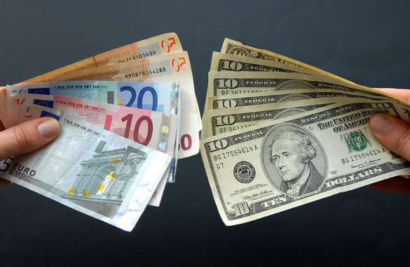
Инвестиции в валюту
Доходность
Риск
Ликвидность

Slide 18
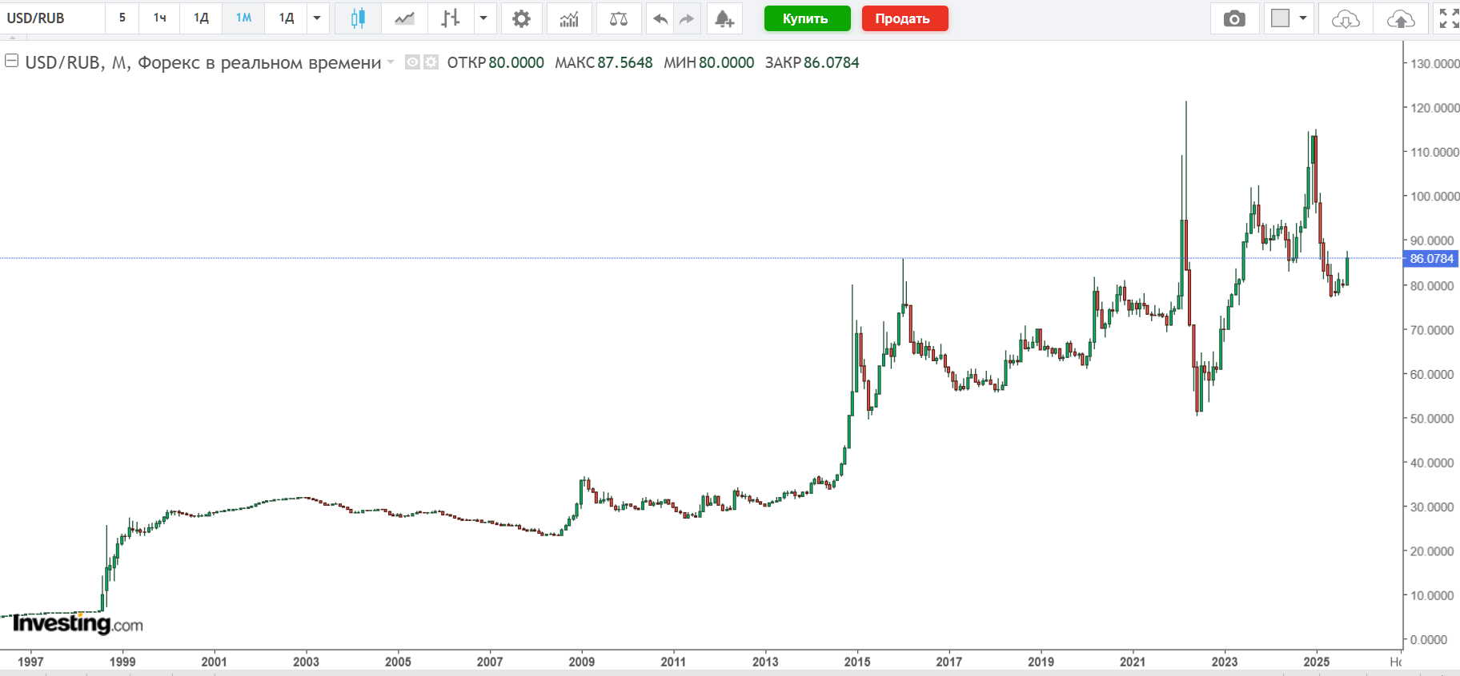
Инвестиции в валюту
Ликвидность
Доходность
Риск

Slide 19

Инструменты рынка ценных бумаг
Доходность
Риск
Ликвидность

Slide 20
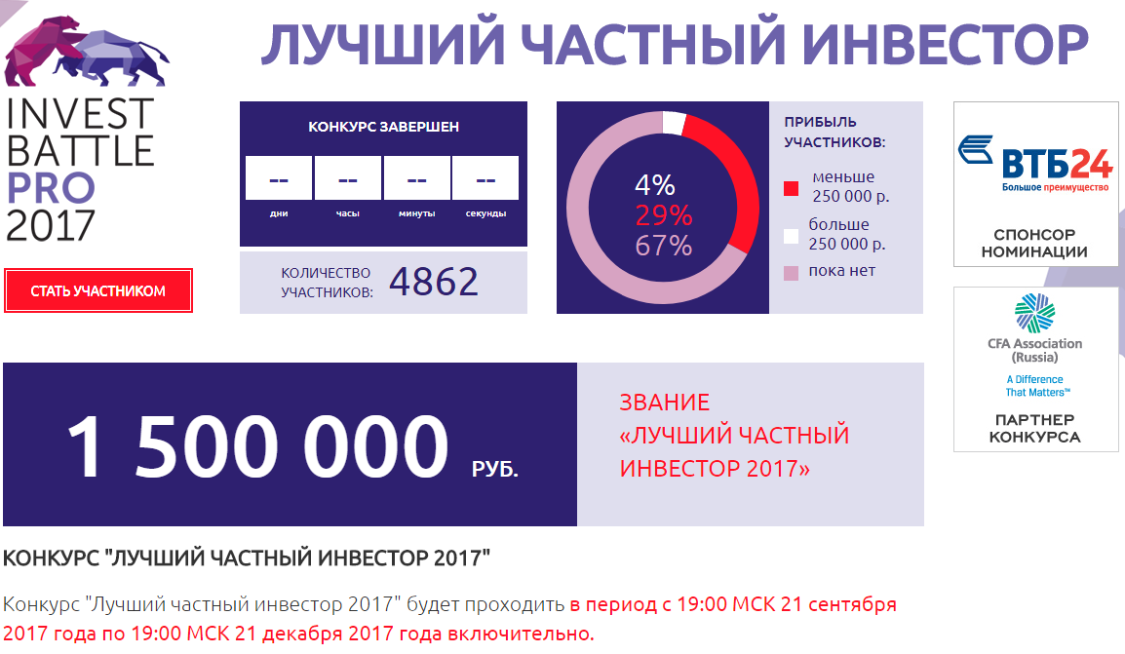
408 место
+9,65%

Slide 21
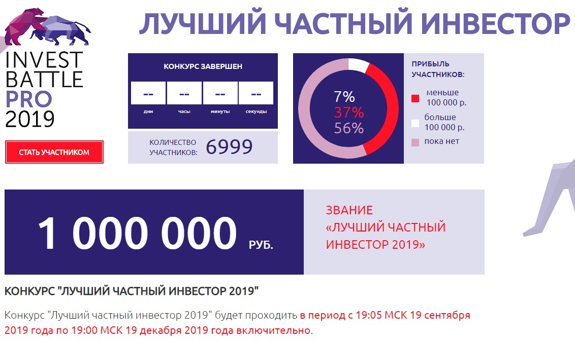
1392 место
+6,5%

Slide 22
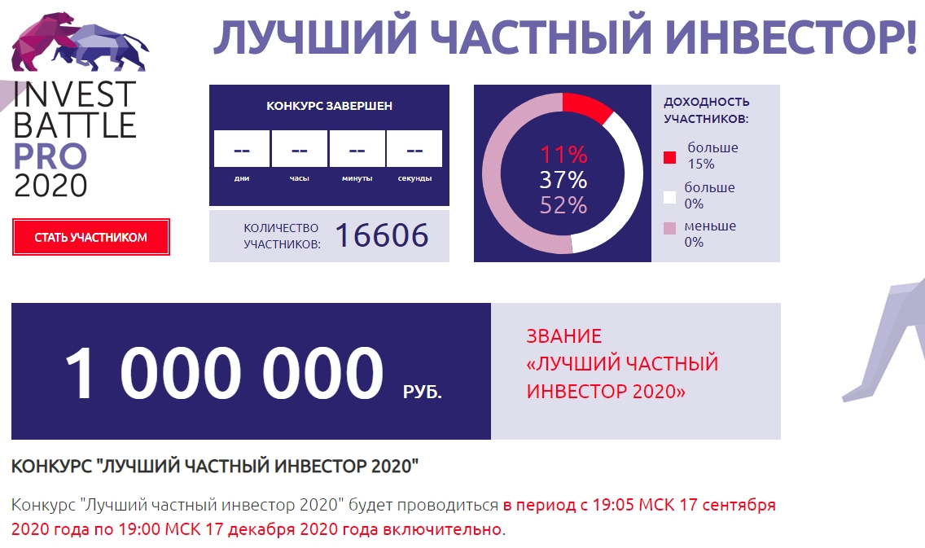
2341 место
+8,6%

Slide 23
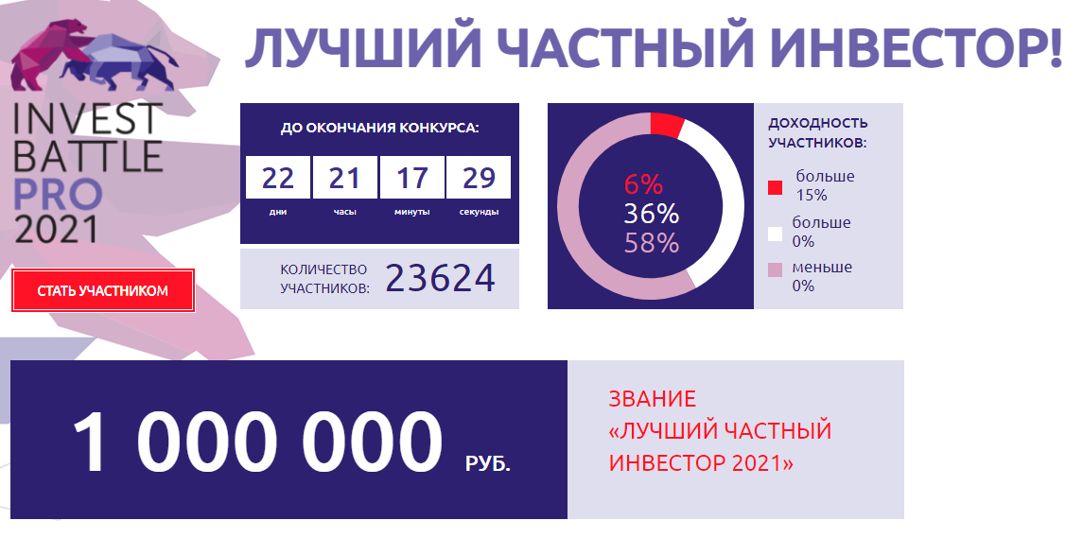

Slide 24
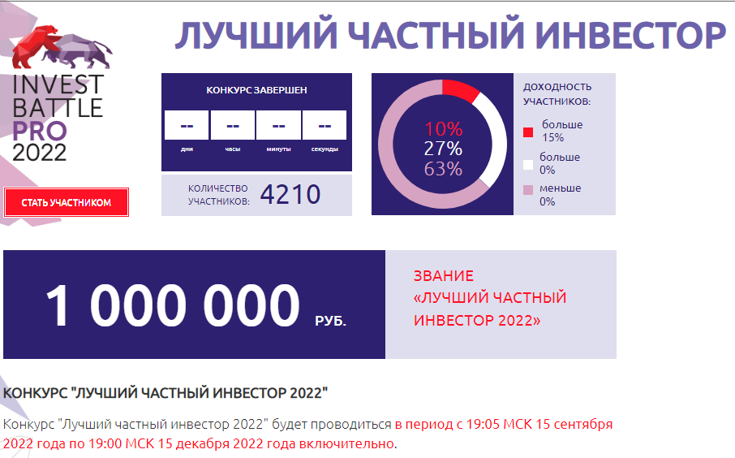

Slide 25
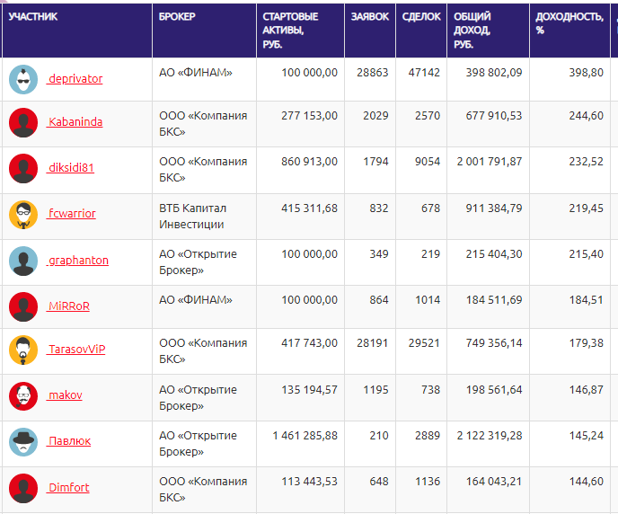

Slide 26
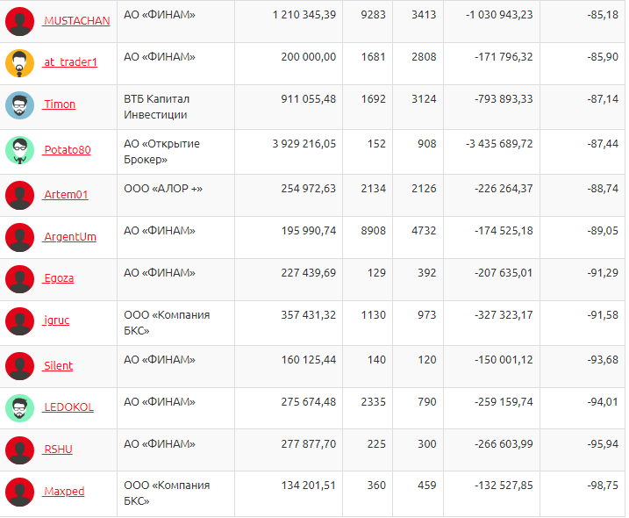

Slide 27
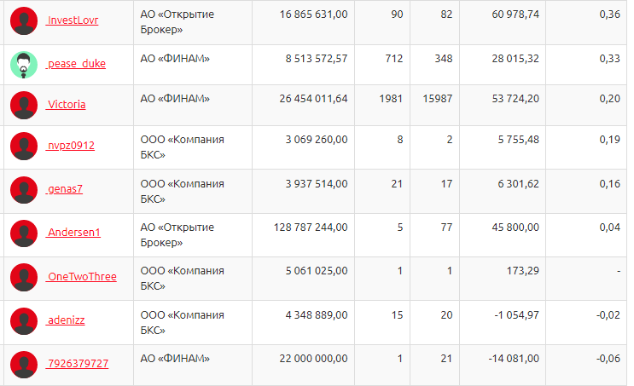

Slide 28
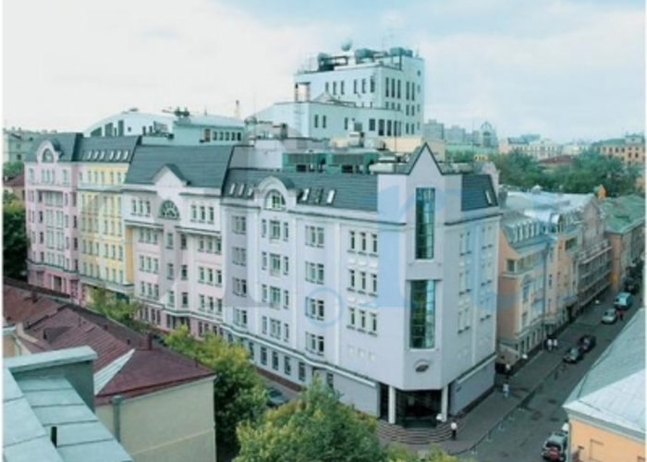
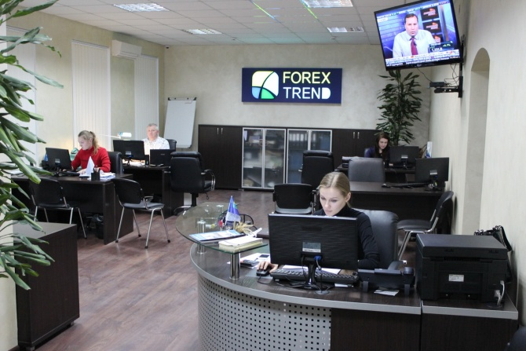

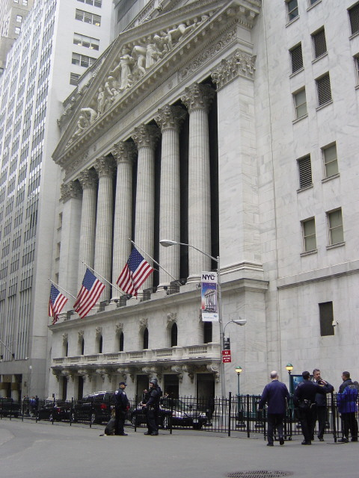
Доступ на биржи
Биржи
Брокер
Физическое лицо

Slide 29
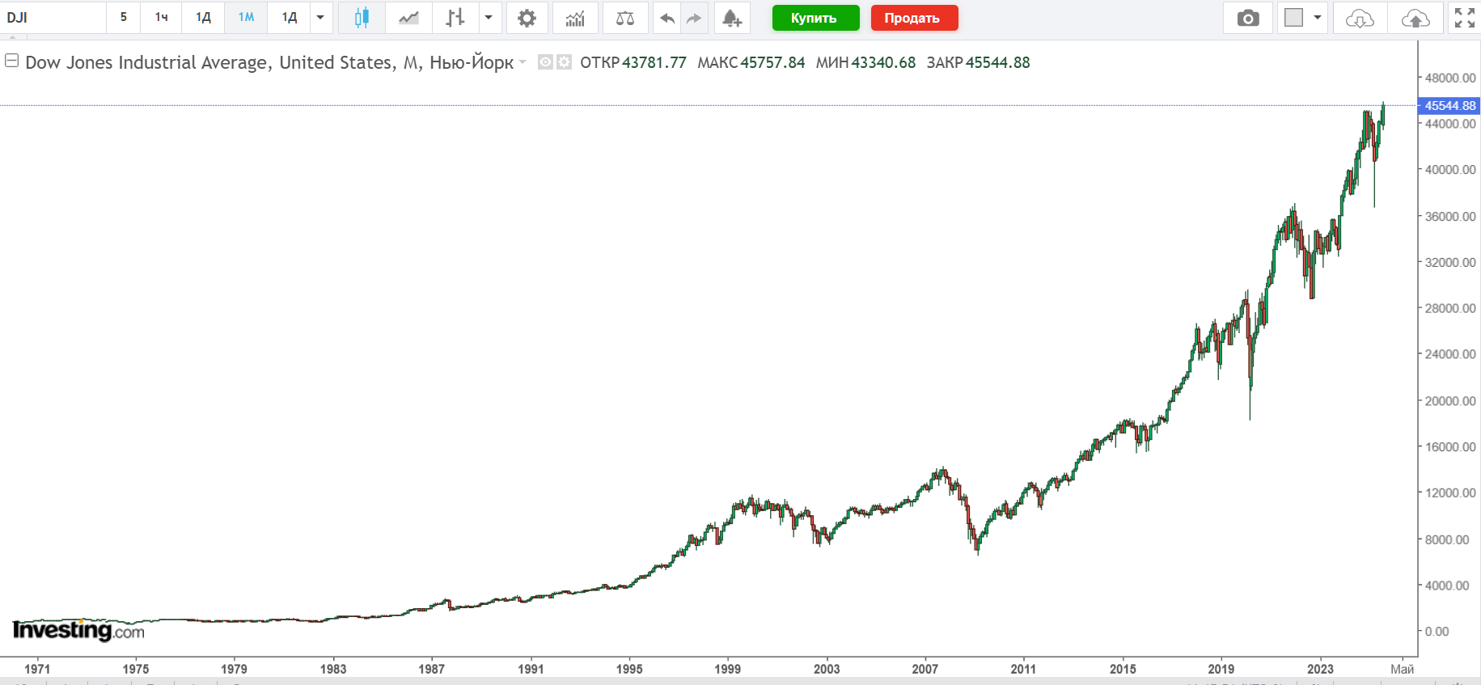
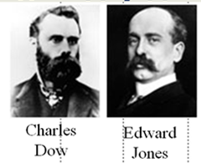
NYSE - DowJones

Slide 30
В расчет индекса ДоуДжонса включается стоимость простых акций 30 крупнейших предприятий США разных отраслей.
3M Co. (NYSE: MMM) (промышленный конгломерат)
American Express Co. (NYSE: AXP) (кредитные услуги)
Amgen (NASDAQ: AMGN) (фармацевтика)
Apple Inc. (NASDAQ: AAPL) (электроника)
Boeing Co., The (NYSE: BA) (авиастроение и оборона)
Caterpillar, Inc. (NYSE: CAT) (сельскохозяйственная и строительная техника)
Chevron Corp.(NYSE: CVX) (нефтяная промышленность)^{[4]}
Cisco Systems (NASDAQ: CSCO) (телекоммуникации)^{[5]}
Coca-Cola Co. (NYSE: KO) (напитки)
Dow Inc. (NYSE: DOW) (химическая промышленность)^{[6]}
The Goldman Sachs Group, Inc. (NYSE: GS) (финансы)
Home Depot, Inc. (NYSE: HD) (магазины строительных принадлежностей)
Honeywell (NYSE: HON) (электроника)
International Business Machines Corp. (NYSE: IBM) (вычислительная техника)
Intel Corp. (NASDAQ: INTC) (полупроводники)
Johnson & Johnson Inc. (NYSE: JNJ) (химия, фармацевтика)
JPMorgan Chase and Co. (NYSE: JPM) (финансовая группа)
McDonald’s Corp. (NYSE: MCD) (рестораны быстрого обслуживания)
Merck & Co., Inc. (NYSE: MRK) (фармацевтика)
Microsoft Corp. (NASDAQ: MSFT) (программное обеспечение)
Nike Inc. (NYSE: NKE) (одежда)
Procter & Gamble Co. (NYSE: PG) (бытовая химия)
Salesforce (NYSE: CRM) (программное обеспечение)
Travelers (NYSE: TRV) (финансовые услуги)^{[5]}
UnitedHealth Group Inc (NYSE: UNH) (здравоохранение)^{[7]}
Verizon Communications (NYSE: VZ) (телекоммуникации)
Visa, Inc. (NYSE: V) (финансы)
Walmart, Inc. (NYSE: WMT) (торговая сеть)
Walgreens Boots Alliance, Inc. (NYSE: WBA) (аптеки)
Walt Disney Co., The (NYSE: DIS) (индустрия развлечений)

Slide 31
Состав индекса МБ
1 | ЛУКОЙЛ | 15.48% |  | 17 | НЛМК ао | 1.28% |  | 33 | МКБ ао | 0.58%
2 | Сбербанк | 12.18% |  | 18 | ПИК ао | 1.28% |  | 34 | Транснф ап | 0.57%
3 | ГАЗПРОМ ао | 11.79% |  | 19 | РУСАЛ ао | 1.18% |  | 35 | Система ао | 0.55%
4 | Татнфт 3ао | 6.35% |  | 20 | Татнфт 3ап | 1.17% |  | 36 | МКПАО "ВК" | 0.55%
5 | ЯНДЕКС | 4.08% |  | 21 | Магнит ао | 1.15% |  | 37 | БСП ао | 0.51%
6 | ГМКНорНик | 3.99% |  | 22 | МосБиржа | 1.14% |  | 38 | Совкомфлот | 0.47%
7 | ТКСХолд ао | 3.64% |  | 23 | FIVE-гдр | 1.1% |  | 39 | Россети | 0.35%
8 | Новатэк ао | 3.48% |  | 24 | ММК | 1.07% |  | 40 | ЭН+ГРУП ао | 0.33%
9 | Полюс | 2.85% |  | 25 | АЛРОСА ао | 0.98% |  | 41 | Астра ао | 0.32%
10 | Сургнфгз | 2.76% |  | 26 | МТС-ао | 0.9% |  | 42 | +МосЭнерго | 0.27%
11 | Сургнфгз-п | 2.73% |  | 27 | Ростел -ао | 0.9% |  | 43 | Селигдар | 0.26%
12 | Сбербанк-п | 2.35% |  | 28 | Аэрофлот | 0.77% |  | 44 | GLTR-гдр | 0.26%
13 | Роснефть | 2.1% |  | 29 | ВТБ ао | 0.73% |  | 45 | Юнипро ао | 0.25%
14 | СевСт-ао | 1.75% |  | 30 | AGRO-гдр | 0.71% |  | 46 | Мечел ао | 0.23%
15 | ИнтерРАОао | 1.35% |  | 31 | iПозитив | 0.66% |  | 47 | РусГидро | 0.2%
16 | OZON-адр | 1.28% |  | 32 | ФосАгро ао | 0.64% |  | 48 | Европлан | 0.19%
 |  |  |  |  |  |  |  | 49 | Самолет ао | 0.17%
 |  |  |  |  |  |  |  | 50 | Мечел ап | 0.15%

Slide 32
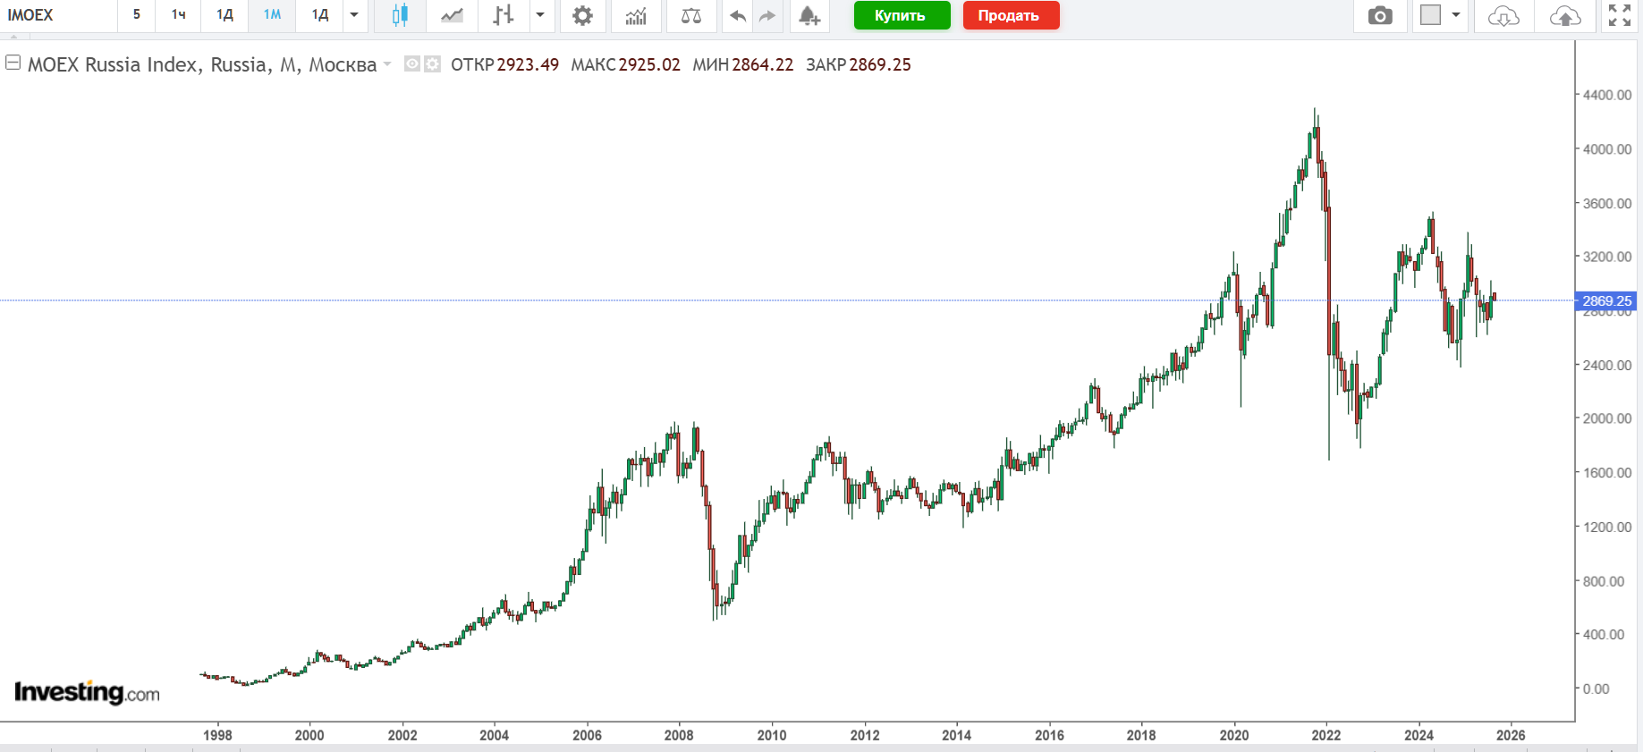
Индекс МБ

Slide 33
ИИС
Индивидуальный инвестиционный счет
Минимум
5 лет
или
Получение вычета по НДФЛ
максимум на 400 т.р. в год
Освобождение от налогов
по результатам инвестиций
Можно вносить до 1 миллиона рублей в год

Slide 34
Способы инвестирования
Самостоятельная торговля
Готовые решения
Доверительное управление
Автоследование
Программы роботы

Slide 35
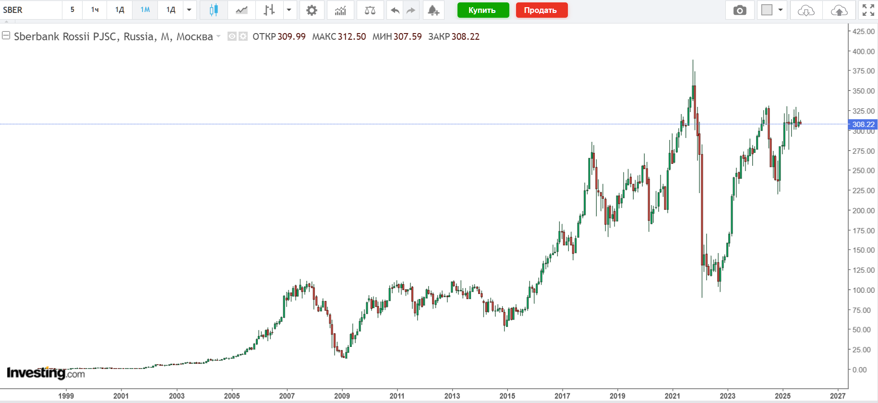
Сбербанк
Доходность
Риск
Ликвидность

Slide 36
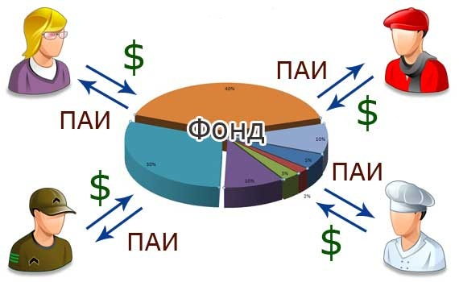
Инвестиции в ПИФы
Доходность
Риск
Ликвидность

Slide 37
Инвестиции в ПИФы
Паевой инвестиционный фонд (ПИФ) объединяет деньги разных инвесторов, чтобы коллективно вложить их в какие-то финансовые инструменты: акции, облигации, недвижимость или другие
ОТКРЫТЫЕ
паи можно покупать и погашать каждый рабочий день
деньги за погашенные паи поступят на счет не сразу, а через несколько дней
ИНТЕРВАЛЬНЫЕ
купить и продать паи можно только в конкретные промежутки времени, как правило, несколько раз в год
ЗАКРЫТЫЕ
купить паи можно только при формировании фонда, а продать — только когда фонд закрывают

Slide 38
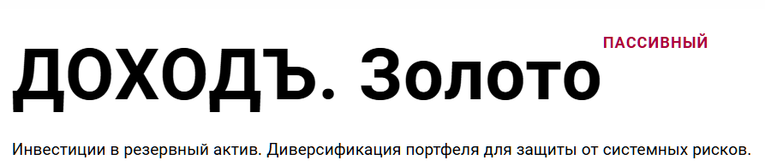
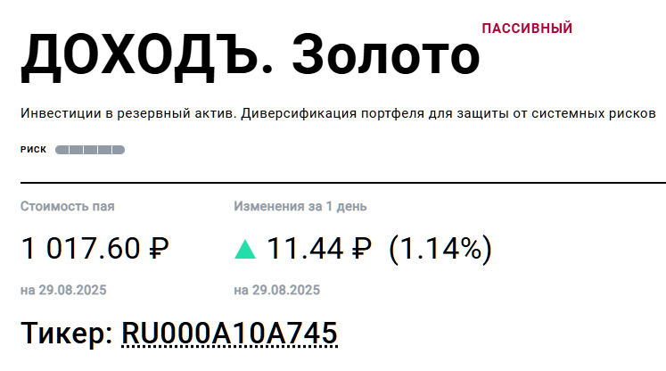
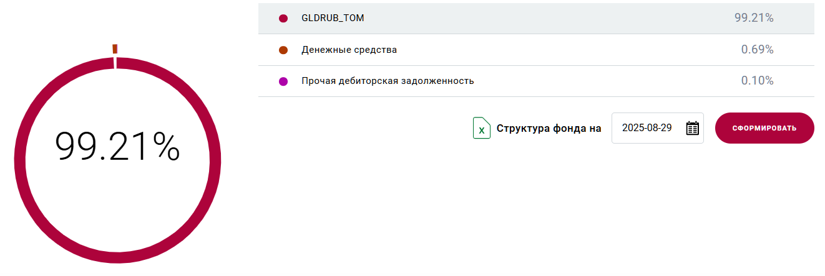
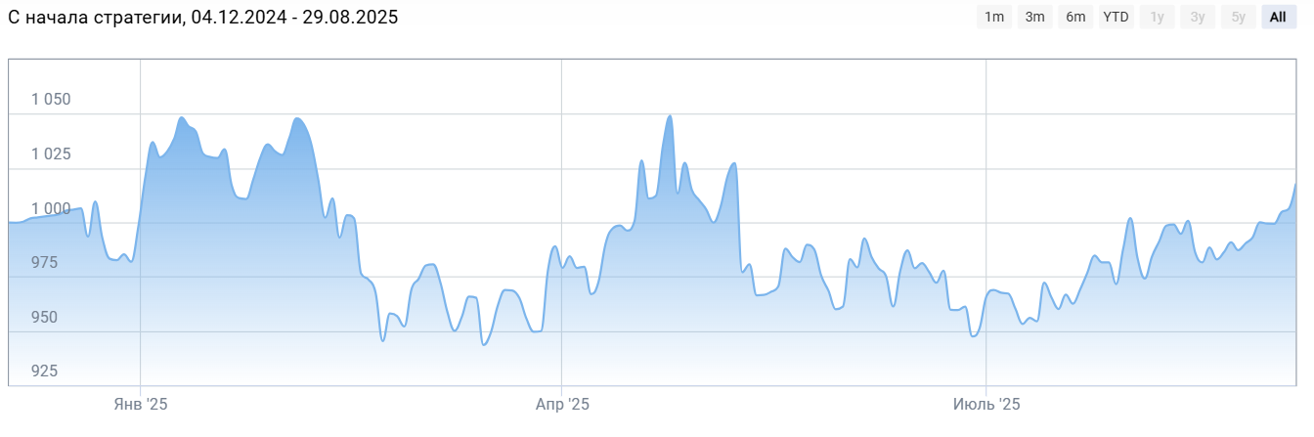
Ликвидность
Доходность
Риск

Slide 39

Инвестиции в недвижимость
Доходность
Риск
Ликвидность

Slide 40
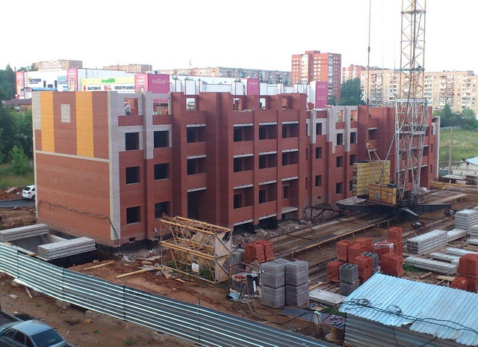
Инвестиции в недвижимость
Доходность
Риск
Ликвидность

Slide 41

Инвестиции в золото и драгоценные металлы
Доходность
Риск
Ликвидность

Slide 42
Инвестиции в золото и драгоценные металлы
Слитки
ОМС (обезличенные металлические счета)
Инвестиционные монеты
Лом драгоценных металлов
Физический металл на бирже
Ювелирные изделия
Доходность
Риск
Ликвидность

Slide 43
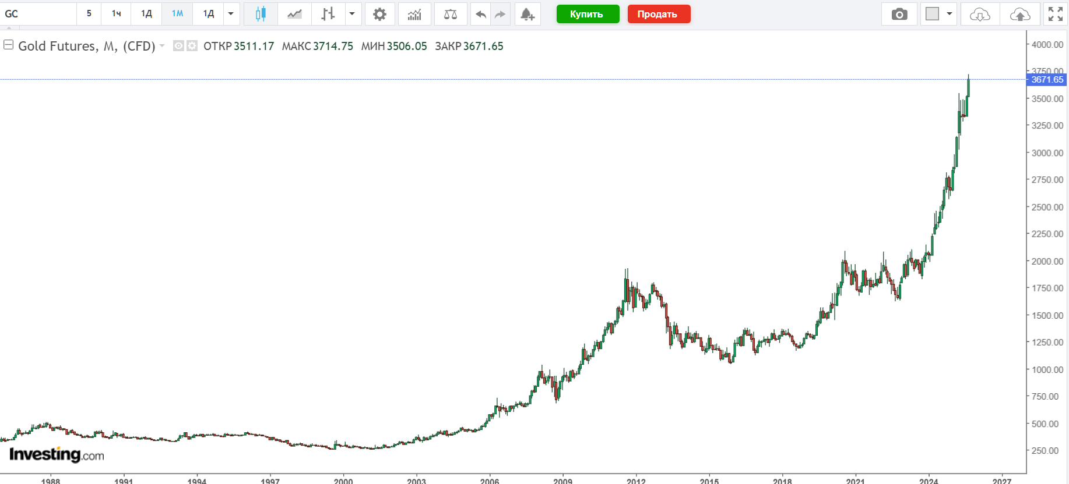
Инвестиции в золото и драгоценные металлы
Доллар / Тр.Унция
Риск
Ликвидность
Доходность

Slide 44
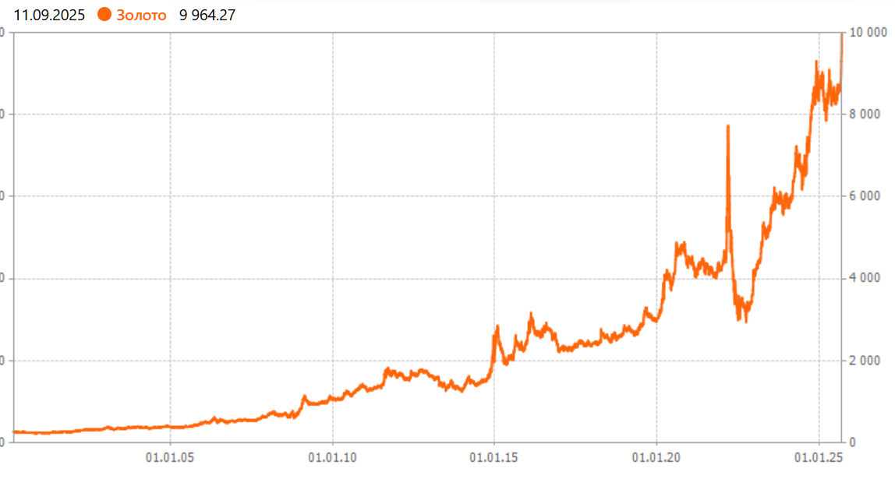
Инвестиции в золото и драгоценные металлы
Рубль / Грамм
Риск
Ликвидность
Доходность

Slide 45
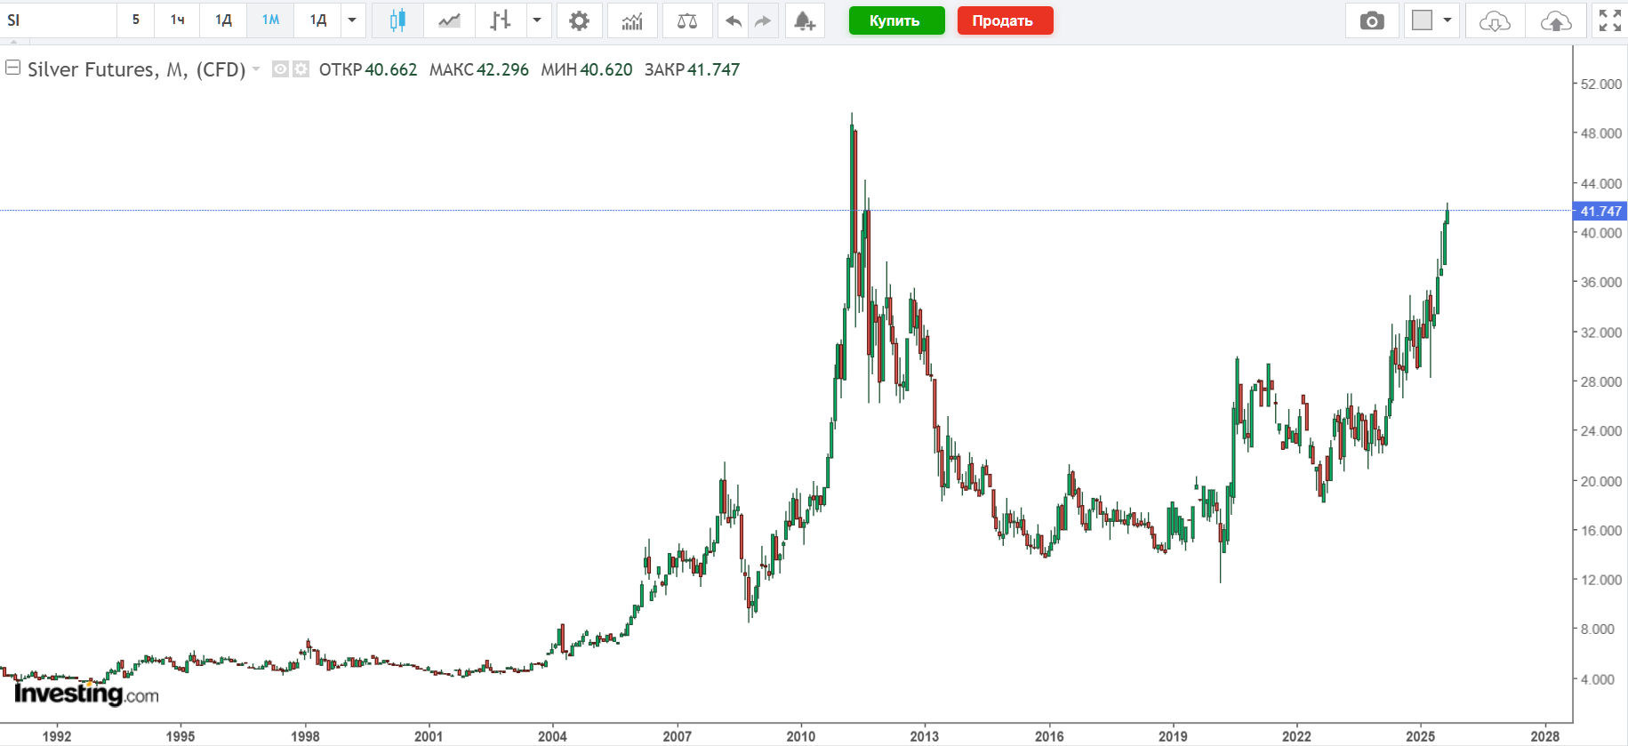
Инвестиции в серебро и драгоценные металлы
Доллар / Тр.Унция
Риск
Ликвидность
Доходность

Slide 46
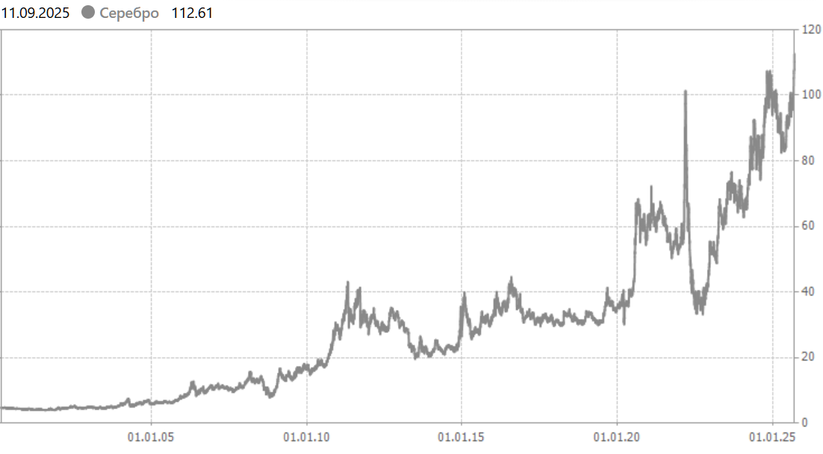
Инвестиции в серебро и драгоценные металлы
Рубль / Грамм
Риск
Ликвидность
Доходность

Slide 47
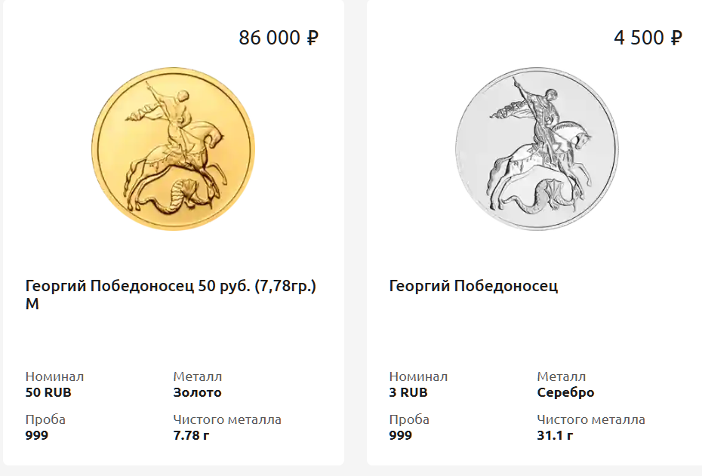
Инвестиции в серебро и драгоценные металлы
Риск
Ликвидность
Доходность

Slide 48

Инвестиции в открытие
своего дела
Доходность
Риск
Ликвидность

Slide 49
Инвестиции в открытие
своего дела
От банкротства
До сотен процентов
Вложенная сумма
0 рублей
Доходность
Риск
Ликвидность

Slide 50
Антиквариат
Автомобили
Драгоценные монеты
Вино
Доходность
Риск
Ликвидность

Slide 51

Правила инвестирования

Slide 52
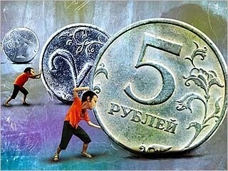
Правила инвестирования
Деньги должны работать
Приобретайте активы, а не пассивы

Slide 53

Правила инвестирования
Диверсификация
Не вкладывайте все деньги в один инструмент

Slide 54

Правила инвестирования
Не берите в долг для инвестиций

Slide 55

Правила инвестирования
Не бегите за большими доходами

Slide 56

Правила инвестирования
Не принимайте решений в спешке

Slide 57
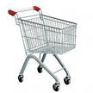
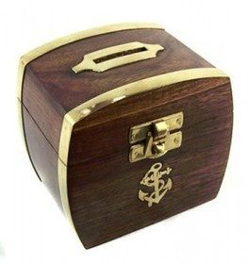
Правила инвестирования
Делите свой доход на три части
Потратить
Отложить в резерв
Инвестировать

Slide 58
Основы грамотного инвестирования
Уведомление о рисках.
Информация о финансовых решениях, которую Вы получаете на мероприятии, не является рекомендацией или побуждением к действию. Если Вы используете полученную информацию для принятия инвестиционных решений, то делаете это на свой страх и риск, а также принимаете на себя ответственность за любые последствия таких решений.
Инвестиции сопряжены с риском и могут привести как к прибыли, так и к убыткам. Помните, что убытки могут привести к потере всей суммы ваших инвестиций.
Не инвестируйте денежные средства, взятые в долг или кредит.
Принимайте решения взвешенно, оценивая возможные риски.

